Slide 2
প্রাক-প্রাথমিক শ্রেণির ছোট্ট সোনামণিরা আজকের ক্লাসে তোমাদের সকলকে
স্বাগত

Slide 3
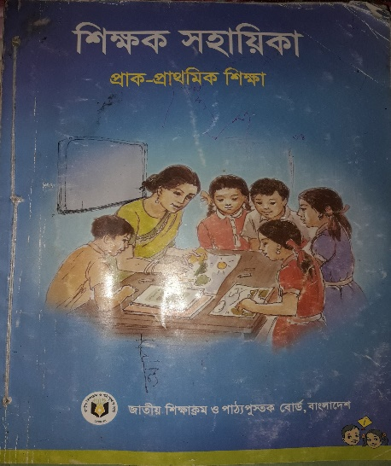
পরিচিতি
শিক্ষক পরিচিতি
পাঠ পরিচিতি
মাহফুজা ইয়াসমীন শ্রাবণী
সহকারী শিক্ষক
আলোকদিয়া সরকারি প্রাথমিক বিদ্যালয়
নড়াইল সদর, নড়াইল।
শ্রেণি: প্রাক-প্রাথমিক
ভাষার কাজ: প্রাক-লিখন (বর্ণ লিখন)
উপকরণ: শিক্ষক সহায়িকা
(প্রাক-প্রাথমিক শিক্ষা)

Slide 4
শিখনফল
এই পাঠ শেষে শিক্ষার্থীরা.........
১.২.১ পেনসিল, সার্পনার, রাবার, তুলি, চক ইত্যাদি সঠিকভাবে ধরতে
পারবে।
৩.৩.৬ ধ্বনির প্রতীক (বর্ণ) লিখতে পারবে।

Slide 5
এসো আমাদের পরিচিত সুন্দর গানটি শুনি ও ভিডিওটি দেখি।
https://www.youtube.com/watch?v=4kDCVqG6v1Y

Slide 6
আজকের ক্লাসে আমরা ভাষার কাজে
প্রাক-লিখন (বর্ণ লিখন) করবো।

Slide 7
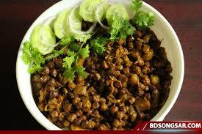
এসো প্রথমেই ছবি দেখি।
ছোলা ভুনা
ছাতা
ছবিতে কী দেখতে পেলে?

Slide 8
এসো দেখি।
া
া
ে
ছ
তা
ছ
লা ভুনা
ছ
ছ
ছ
ছ

Slide 9
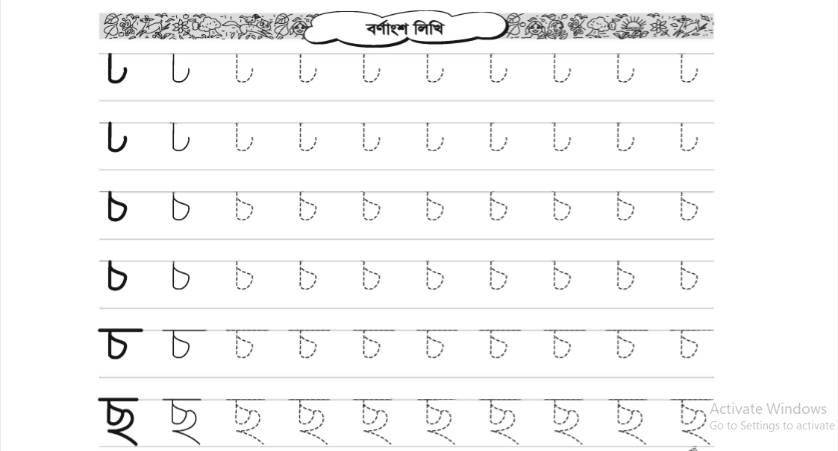
এসো লিখতে শিখি খাতায় দেখি।

Slide 10
মন দিয়ে দেখ

Slide 11
এসো দেখি।

Slide 12
এসো আমার বই দেখি।

Slide 14
এসো ছ লিখি
ছ
ছ
ছ
ছ
ছ

Slide 15
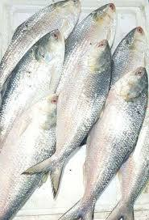
দেখোতো কী দেখা যাচ্ছে?
ইলিশ আমাদের জাতীয় মাছ।
ইলিশ মাছের ছবি।

Slide 16
বাড়িতে হাতের লেখা করবে।

Slide 17
বাংলা খাতায় এইভাবে লিখবে।
ছ
ছ
ছ
ছ
ছ

Slide 18
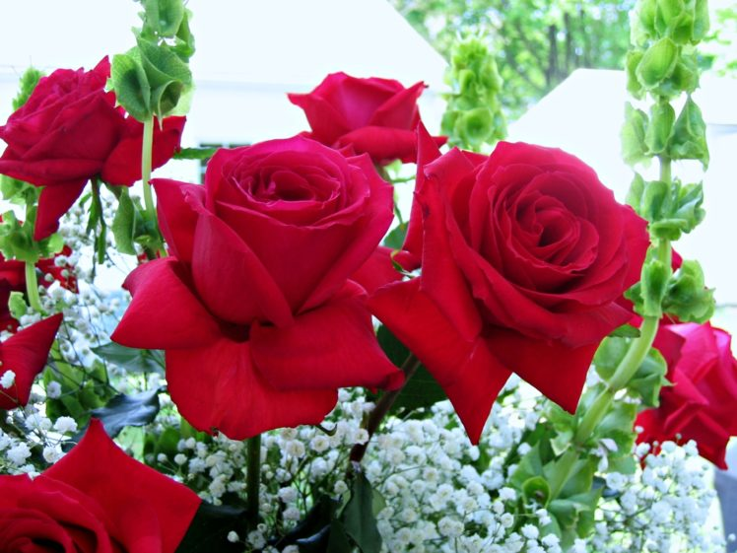
সকলকে ধন্যবাদ

